Slide 1
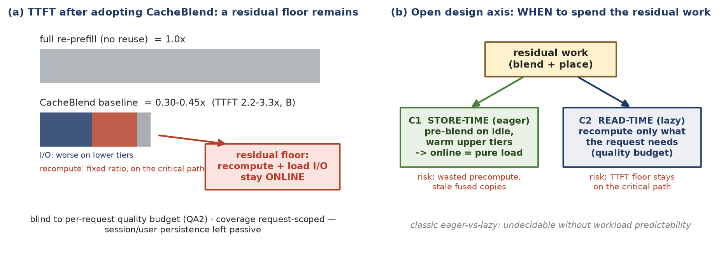
DP-01. KV 캐시 재사용성 제고 — 문제 정의
과제 개요
요구사항
설계
검증
결론
문제 정의
방향(전제): 비접두(non-contiguous) 재사용 채택 — prefix 전용은 RAG에서 hit 0이라 QA3(TTFT ≥2×) 커버리지 미달. baseline = CacheBlend(비접두 + 고정 비율 선택 재계산, TTFT 2.2–3.3×(B))
문제: baseline을 채택해도 잔여 상한(floor)이 남는다 — 본 DP는 이 잔여를 깎는 자체 개선 구조의 결정
잔여 ①: 선택 재계산(HKVD 10–15%(B))과 chunk KV 로딩 I/O가 여전히 온라인 임계 경로에 있음 — 하위 tier일수록 I/O 노출 확대, TTFT 하한 형성
잔여 ②: 재계산 비율이 정적·전역 고정 — 요청별 품질 예산(QA2 요청별 bound)과 무관하게 일률 적용
잔여 ③: 적용 범위가 요청 파이프라인에 한정 — 세션·사용자 영속(multiturn·agent)은 수동적 저장뿐, 무엇을 상위 tier에 두는가의 결정 부재
설계 쟁점
1. 잔여 작업(blend·배치)을 언제 수행하나 — 쓰기/유휴 시점(사전 가공)인가, 읽기 시점(요청 적응)인가 — eager vs lazy의 고전 축
2. 재계산 비율의 결정 주체 — 사전 확정(가공 시점 고정)인가, 요청별 품질 예산 연동(SLO/bound 기반 동적)인가
3. 상위 tier 상주 대상의 선정 — 인기도/조합 예측(사전 승격)인가, 접근 시점 승격(LRU류)인가 — 예측 실패 시 낭비의 귀속
4. (DP2·DP4 커플링) 가공본(fused KV)의 pruning 허용·사본 관리는 DP2(자산 표현)가, 예측·예산 정책이 사는 곳은 DP4(조율 주체)가 제약
10 / 33

Slide 2
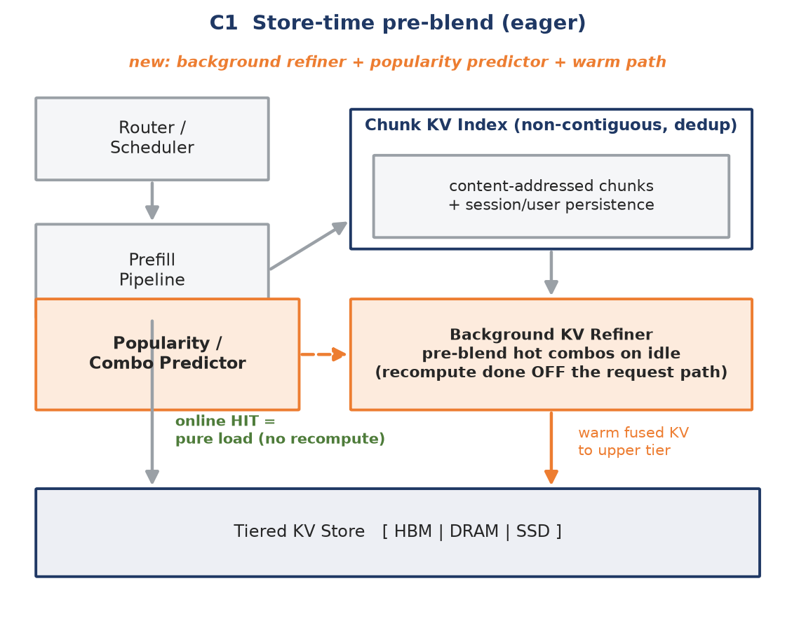
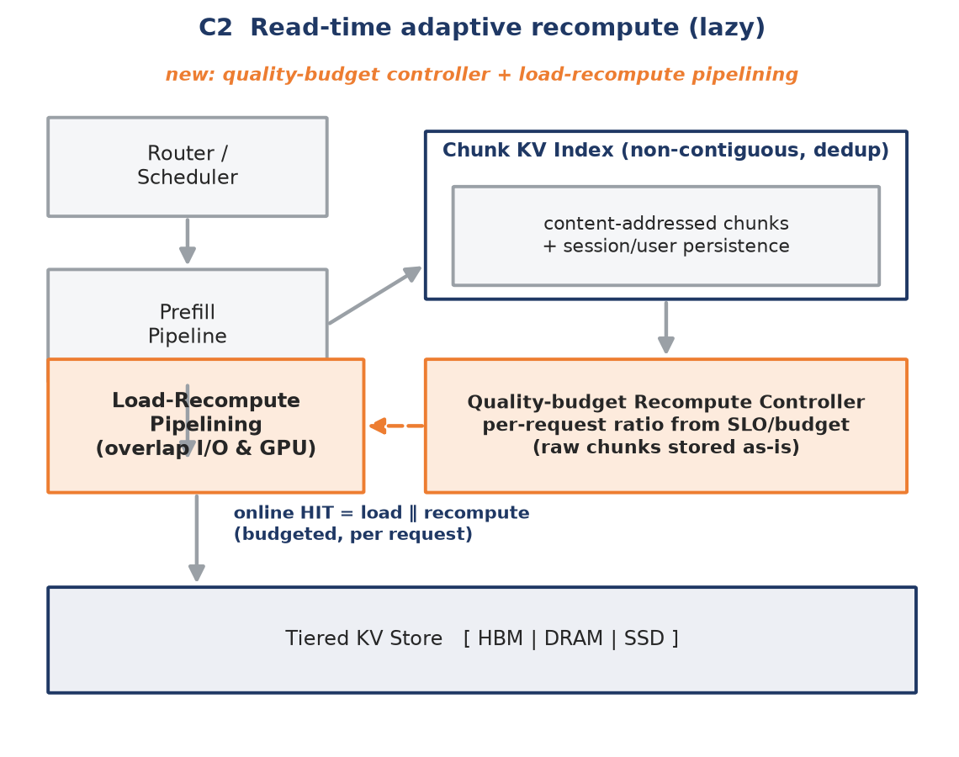
DP-01. KV 캐시 재사용성 제고 — 후보구조 비교
과제 개요
요구사항
설계
검증
결론
구분
후보 1 — 사전 가공형 (store-time pre-blend, eager)
후보 2 — 요청 적응형 (read-time adaptive recompute, lazy)
설계도
특징
유휴/저부하 시간에 인기 chunk 조합을 미리 blending(Background KV Refiner) 후 상위 tier에 상주(warm) — 온라인 hit 경로는 순수 load. 신규: 백그라운드 가공기 + 인기도/조합 예측기 + 승격 경로
저장은 원본 chunk 그대로 — hit 시점에 요청별 품질 예산(SLO/bound)으로 재계산율을 동적 결정(Quality-budget Controller)하고 로딩∥재계산을 중첩(pipelining). 신규: 예산 컨트롤러 + 중첩 스케줄
장점
온라인 경로에서 재계산·복원 제거 — baseline 잔여 ①을 구조적으로 소거(QA3 상한 돌파)
가공·승격이 유휴 시간대 자원 사용 — 피크 prefill 자원 보존(QA1)
낭비 0 — 쓰이는 요청만 계산·원본만 저장, 신선도 문제 없음(QA4)
요청별 bound 집행과 직결 — 예산 여유 요청은 재계산↑로 품질 방어(QA2 ★★★ 조건 충족)
단점
조합 예측 실패 = 사전 연산·저장 낭비, fused 사본의 신선도·일관성 관리(QA4 감점)
재계산율이 가공 시점에 확정 — 요청별 품질 예산 대응 불가, 전역 bound만(QA2 ★★☆ 조건)
재계산·I/O가 온라인 임계 경로에 잔존 — TTFT 개선이 중첩 효율의 한계에 막힘(QA3)
피크 시간에 재계산 수행 — prefill 자원 소비가 batch 여력 잠식(QA1)
Trade-off
(QA 평가)
QA1 ★★★ · QA2 ★★☆ · QA3 ★★★ · QA4 ★★☆ · QA5 ★★☆ — 지연·피크 자원 축 우위 (F)
QA1 ★★☆ · QA2 ★★★ · QA3 ★★☆ · QA4 ★★★ · QA5 ★★☆ — 품질 집행·용량 축 우위 (F)
11 / 33

